Slide 1
Menselijke factoren, zwakke signalen en communicatie
Integratieset H3SE
Module TCT 4.1

Slide 2
Doelstellingen van de module
Aan het einde van deze module van een halve dag:
begrijpt u wat de kenmerken zijn van de menselijke factor inzake veiligheid;
kent u het concept van zwakke signalen;
begrijpt u het belang van de interpersoonlijke communicatie in het risicomanagement (met in aanmerking nemen van cultuurverschillen);
bent u in staat om actief te luisteren.

Slide 3
De menselijke factor inzake veiligheid

Slide 4
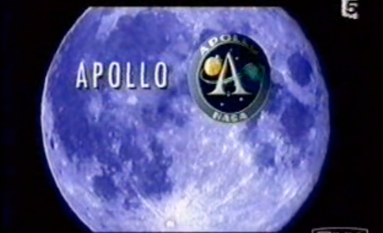
De Apollo-ramp

Slide 5
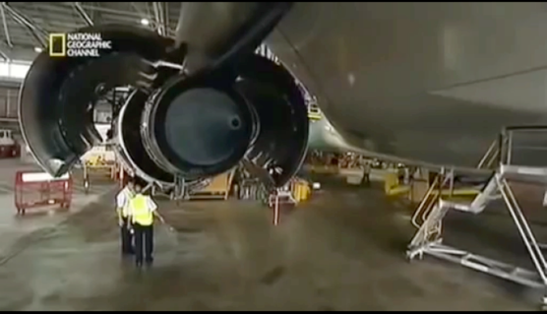
De vermeden ramp van de vlucht Qantas 32

Slide 6
De menselijke factor: de laatste barrière
  Veiligheidsbarrières
Niet-geformaliseerde activiteiten
Personen
RISICO
Geformaliseerde activiteiten
Procedures
Managementsystemen
RISICO
Voorzieningen
Ontwerp
RISICO
De aanwezigheid en de maat van de gaten in de verschillende barrières (techniek, organisatie, mensen) zijn sterk afhankelijk van de menselijke en organisatorische factoren.

Slide 7
De kenmerken van de menselijke factor
De menselijke factor inzake veiligheid wordt gekenmerkt door:
  de waarneming van het risico (de signalen en de beoordeling);
  de evaluatie van het risico;
  het nemen van risico.

Slide 8
De waarneming van het risico

Slide 9
De waarneming van de risico's is gebaseerd op de ontvangst en de verwerking van signalen (1/2)
De waarneming van risico's is …
De waarneming van externe signalen die kunnen duiden op potentiële risico's.
Het subjectieve oordeel van de individuen over de eigenschappen en ernst van het risico.

Slide 10
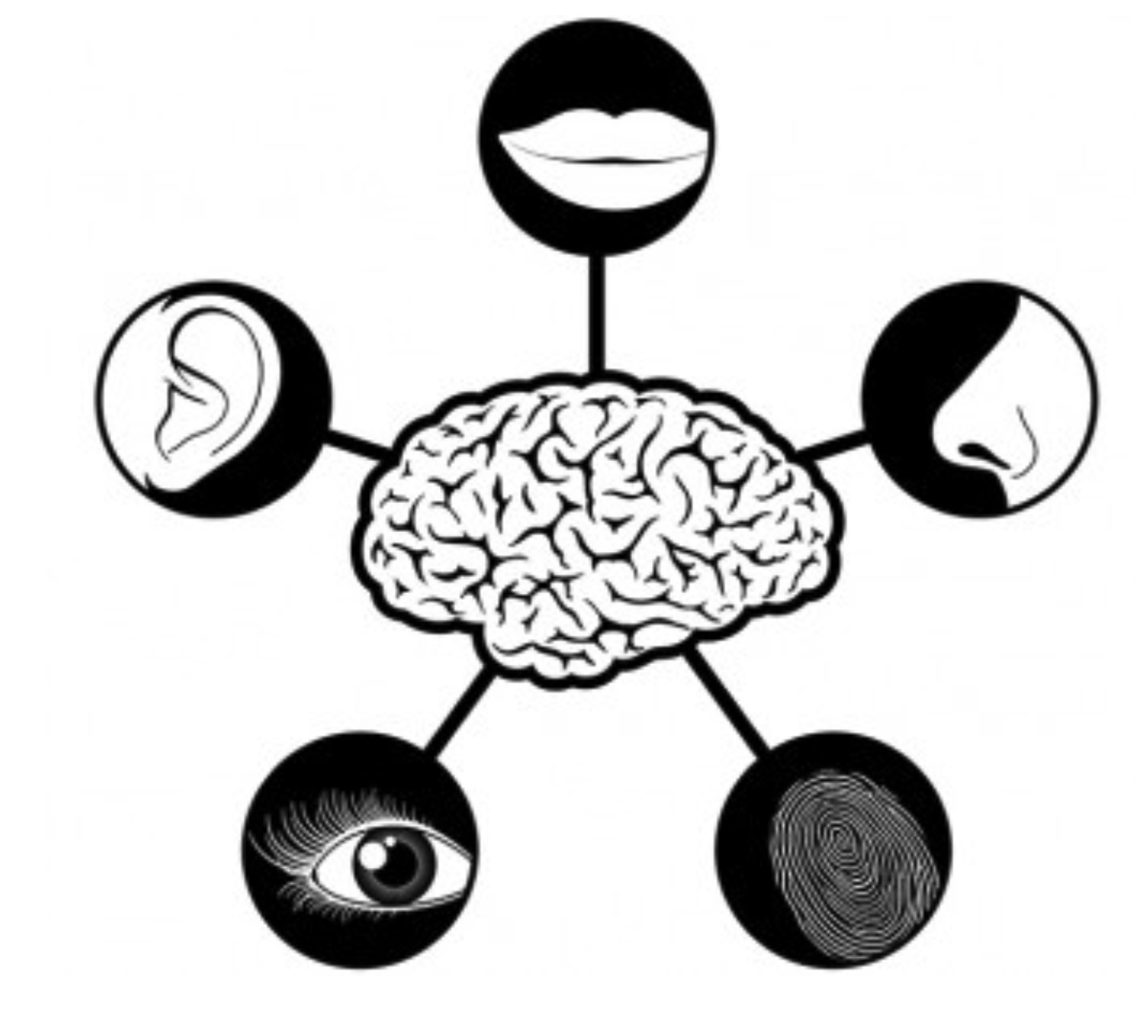
De waarneming van de risico's is gebaseerd op de ontvangst en de verwerking van signalen (2/2)
De externe signalen worden opgevangen door onze vijf zintuigen
Deze signalen…
… kunnen reëel of irreëel zijn
... kunnen worden vertaald naar potentiële risico's

Slide 11
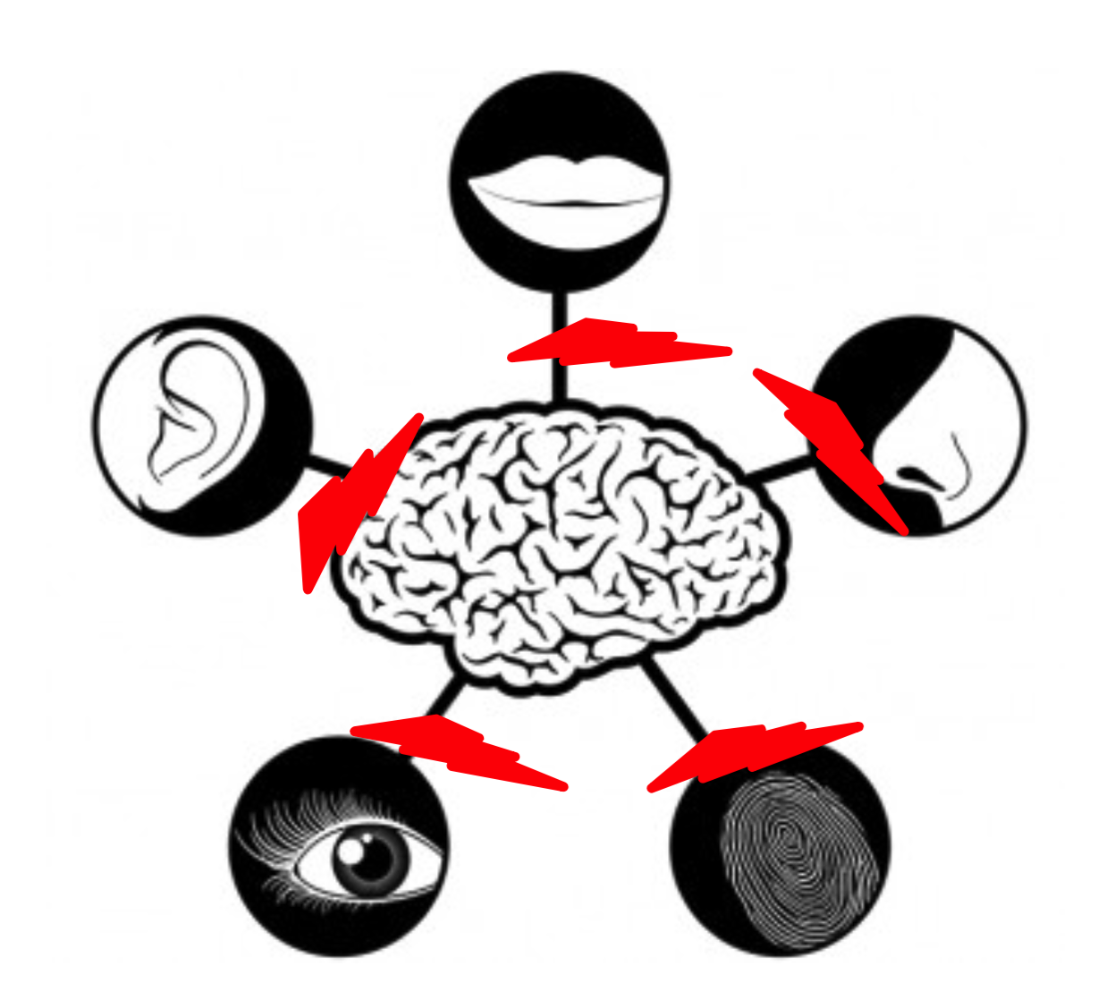
De waarneming kan, als neurologisch verschijnsel, worden aangetast
De externe signalen worden opgevangen door onze vijf zintuigen
Tussen de externe signalen en de hersenen kunnen interferenties optreden.
De hersenen behandelen dan de informatie niet meer op de juiste wijze.
Deze interferenties kunnen van diverse bronnen komen
1
Gewenning
Afleiding
Verzadiging
Stress
!
2
3
4
De mens heeft een subjectieve en onregelmatige waarneming van de risico's
Notes:
Onze zintuigen kunnen worden misleid door allerlei interferenties en vooral door:
Gewenning. Als een riskante situatie regelmatig optreedt, raken wij eraan gewend. De riskante situatie wordt normaal en wij besteden er geen aandacht meer aan.
Onoplettendheid. Bijvoorbeeld wanneer wij niet letten op wat wij aan het doen zijn omdat wij worden afgeleid door iets in de beurt (en dan slaat de hamer op de vinger). Of omgekeerd wanneer wij erg op een taak geconcentreerd zijn en daardoor niet opmerken wat er om ons heen gebeurt.
Verzadiging. Wanneer er te veel informatie is om te behandelen en onze hersenen niet meer in staat zijn om alles te volgen.
De stress creëert een fysiologische reactie die aanzet om ons op te sluiten in onze gevoelens en ons extra gevoelig maakt voor alles wat ons omgeeft.

Slide 12
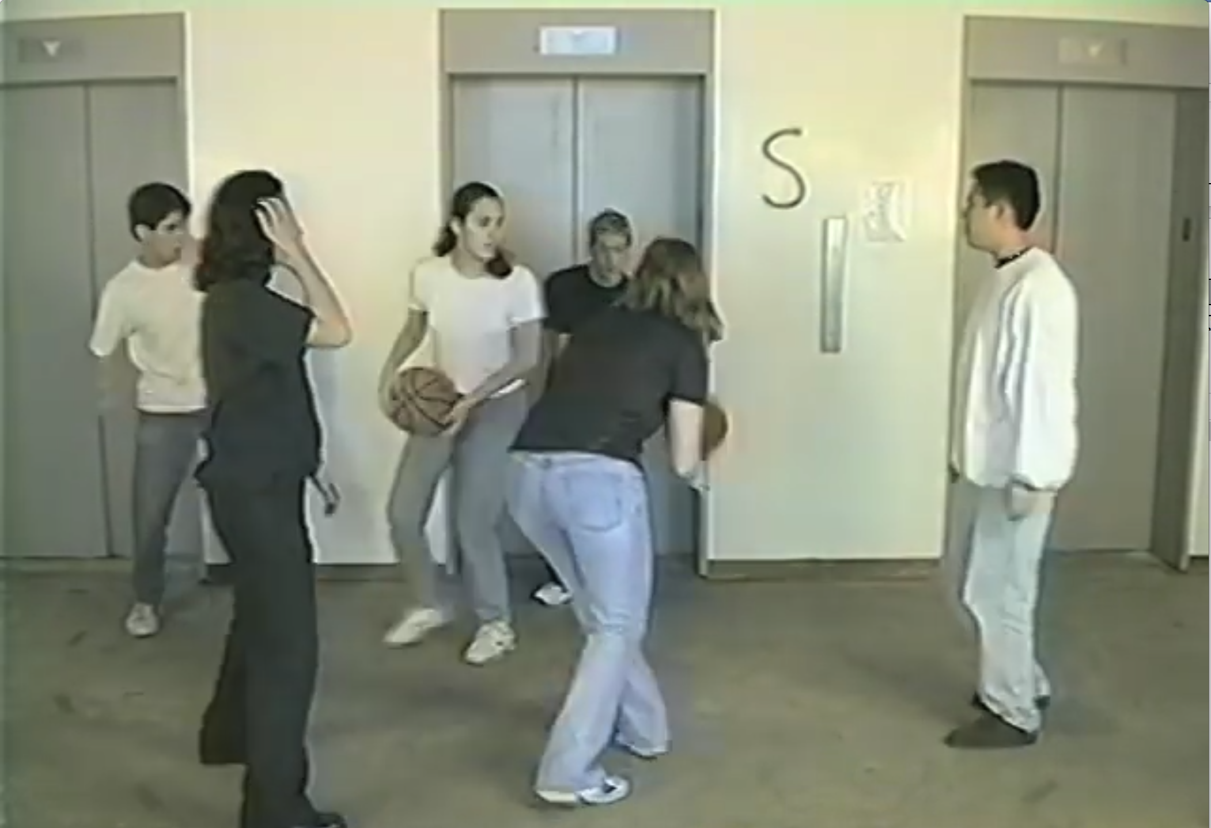
Hoeveel passes?
Hoeveel passes maken de in het wit geklede spelers in deze video.

Slide 13
De zwakke signalen

Slide 14
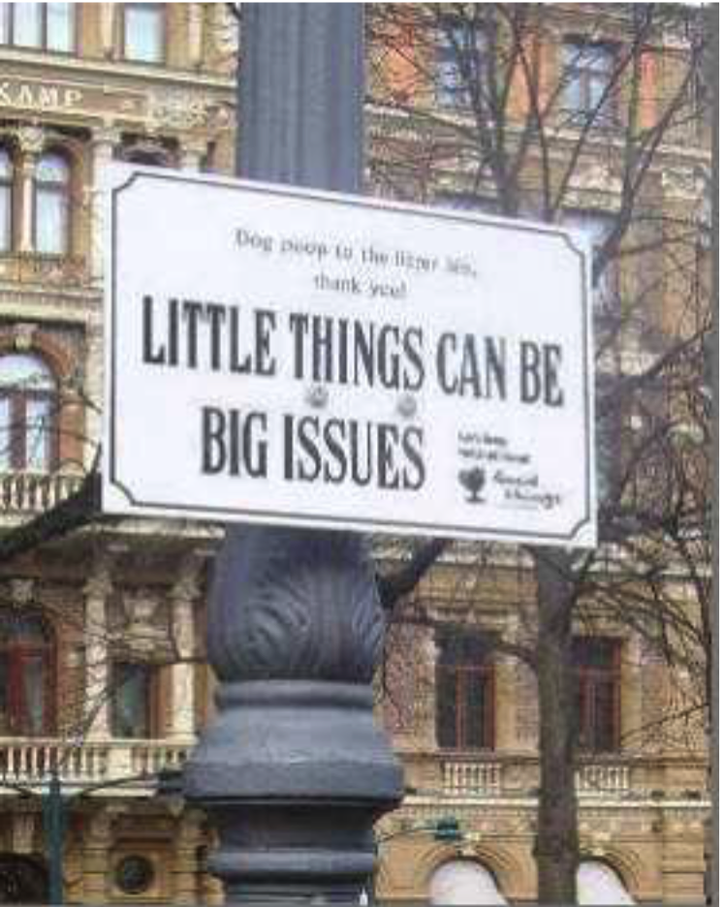
De zwakke signalen (1/2)
“Een zwak signaal is een vroegtijdige waarschuwing van een verandering, die in het algemeen sterker wordt als hij met andere signalen wordt verenigd.”
- Hiltunen, E.
Een zwak signaal is dus iets dat u ziet, voelt of hoort maar dat u niet direct waarneemt als iets dat potentiële gevolgen kan hebben.
Notes:
Een zwak signaal is dus iets dat u ziet maar dat u niet direct waarneemt als iets dat potentiële gevolgen kan hebben.
U hebt zich vast en zeker na een opmerkelijk evenement al eens gezegd: “Ik had gezien dat er ergens iets niet klopte, maar op dat moment heb ik er niet op gereageerd!” U had dus een of meer zwakke signalen waargenomen maar deze niet geanalyseerd. U hebt ze niet in aanmerking genomen voor uw volgende acties.
De zwakke signalen zijn gemakkelijker op te merken voor iemand die er niet direct bij is betrokken (tijdens een bezoek, een audit enz.), maar het belang is juist om ze te ontdekken in de eigen activiteiten: de concentratie tijdens het werk, de vermoeidheid, de stress … Dat zijn allemaal factoren die ons verhinderen om de situatie juist te analyseren.

Slide 15
De zwakke signalen (2/2)
Enkele voorbeelden van zwakke signalen:
Te veel of te weinig zelfvertrouwen van de betrokkenen.
Overmatig zelfvertrouwen bij routinewerk.
Gebrek aan ervaring bij ongewone of gevaarlijke activiteiten.
Vermoeidheid, verzadiging, motivatiegebrek, ontmoediging, uitdaging, enz.
Diverse druk (productie, tijd, financiële belangen …).
Staat en geschiktheid van de voorzieningen en hulpmiddelen, orde en netheid
Diverse afwijkingen
Enz.

Slide 16
De evaluatie van het risico

Slide 17
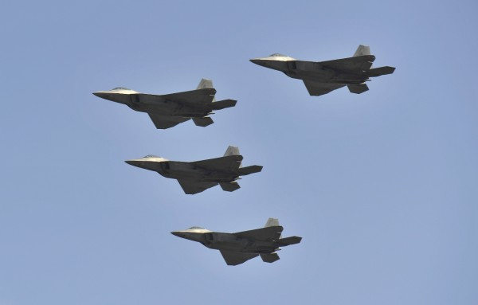
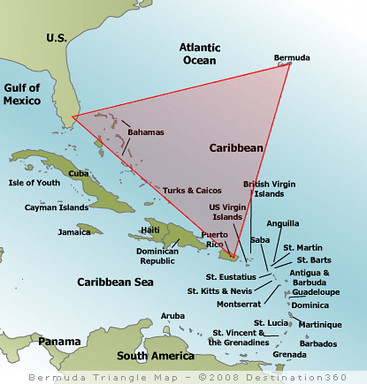
Het in de Bermudadriehoek verdwenen eskadron

Slide 18
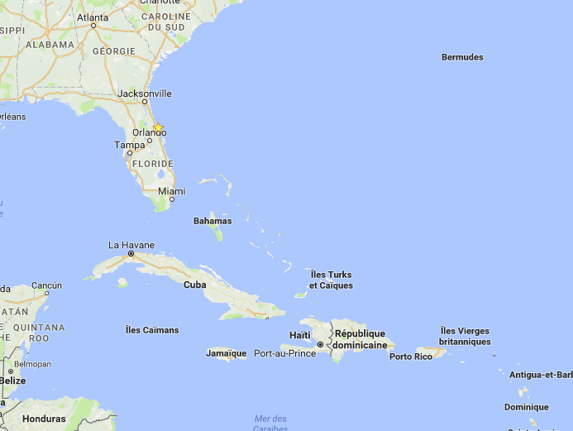
Het in de Bermudadriehoek verdwenen eskadron – De feiten
Waar zij werkelijk waren
Waar de leider dacht te zijn

Slide 19
De fout in de risico-evaluatie
Wij kunnen fouten maken in de risico-evaluatie:
omdat wij een onjuist beeld hebben van de realiteit (mentaal beeld anders dan de werkelijkheid),
omdat wij snelkoppelingen maken:
  Representativiteit: Mentale snelkoppeling gebaseerd op de waarschijnlijkheid van een gebeurtenis op grond van eigen ervaring: “Joe heeft deze kortere weg genomen om het kamp te bereiken en hem is niets overkomen!”
  Beschikbaarheid: Mentale snelkoppeling gebaseerd op de beschikbare voorbeelden (vergelijkbare gebeurtenissen of situaties): “Mijn auto is kapot. Mijn collega, die hetzelfde model heeft als ik, heeft een probleem gehad met de startmotor, dus heb ik een probleem met de startmotor.”
  Verankering: De eerste ontvangen informatie (“het anker”) heeft een sterker effect dan de volgende op het moment dat de beslissing moet worden genomen: “Ik heb deze schoenen gekocht met 50% korting, dus een koopje want de oorspronkelijke prijs was 300 euro!”
Notes:
Deze snelkoppelingen die wij instinctmatig en uit ervaring maken, zijn nuttig voor een deel van de acties die wij uit moeten voeren. Het zijn reflexen die ons in staat stellen eenvoudige alledaagse problemen snel op te lossen. Maar voor complexe situaties zijn zij een bron van fout, vooral wanneer wij een situatie moeten evalueren (door feiten te verzamelen).

Slide 20
Het nemen van risico

Slide 21
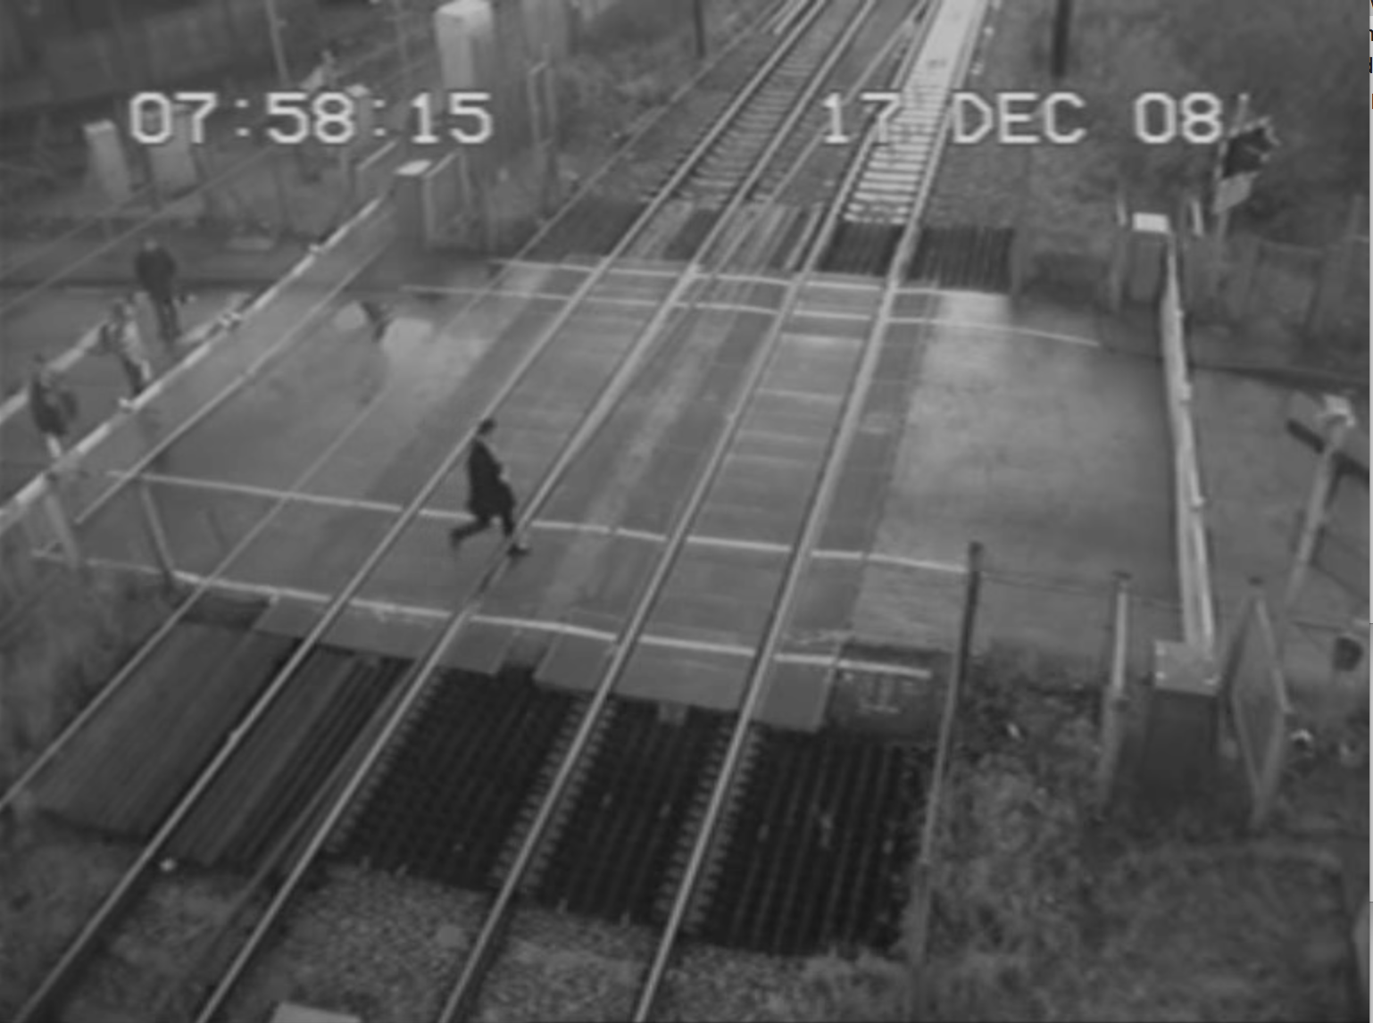
Video Spoorwegovergang

Slide 22
Voorbeeld van een analyse – De spoorwegovergang
Aanleiding
Actie
Gevolgen
Uitdaging/Pronken
Haast
Iemand het al eens hebben zien doen
Moment van de dag
Laat voor een afspraak
Verkeerde voorstelling als gevolg van het ontbreken van een geluid- of lichtsignaal
Onjuiste waarneming van het risico
Geen anticipatie van de gevolgen
De spoorlijn oversteken
Negatief
Dood
Gewond
Boete
Onmiddellijk, zeker en positief:
Tijdwinst / Op tijd op de afspraak
Imago / Waardering
Tevredenheid (adrenaline)

Slide 23
De componenten van het nemen van risico
De gevolgen met de meeste invloed op ons gedrag:
  Onmiddellijk
  Zeker
  Positief
Wij streven meer naar onmiddellijke, zekere, positieve gevolgen
Wij wijzigen ons gedrag op grond van deze gevolgen.
Het principe: de gevolgen (onmiddellijk, zeker en positief) beïnvloeden ons gedrag meer dan de aanleidingen.
Maar dit is niet de enige factor die ons kan aanzetten om risico's te nemen. Andere factoren zijn:
De sociale druk
De cultuur
De rol in het gezin
De rol in de organisatie
De opvoeding
…
Het nemen van risico kan aantrekkelijk zijn, want in geval van succes volgt sociale erkenning.
Notes:
Naast de inschatting van de onmiddellijke, zekere en positieve gevolgen, kunnen ook andere factoren ons aansporen om risico's te nemen. Het nemen van risico's kan zelfs in geval van succes sociale erkenning opleveren.

Slide 24
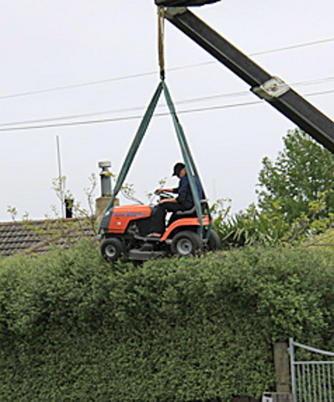
Wat denkt u ervan? (1/3)

Slide 25
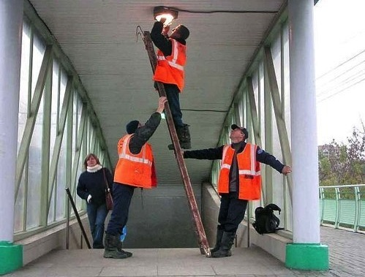
Wat denkt u ervan? (2/3)

Slide 26
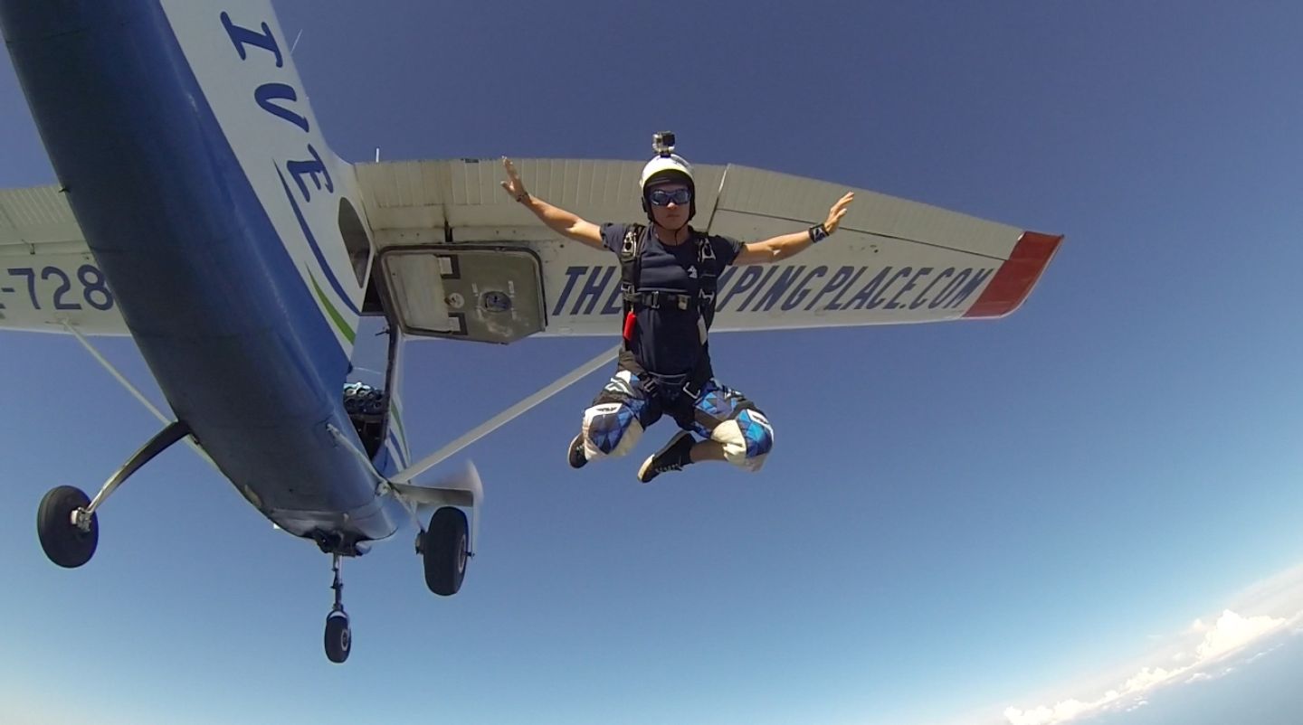
Wat denkt u ervan? (3/3)

Slide 27
En voor u?
Hebt u zich al eens in een situatie bevonden waarin u hebt betreurd dat u het risico had genomen?
Wat was volgens u de reden waarom u dit risico had genomen?
Welke lering trekt u hieruit voor een concrete actie ter verbetering, in het licht van wat u in deze module hebt gezien?

Slide 28
De essentiële rol van de communicatie

Slide 29
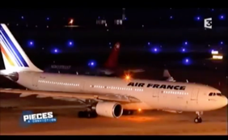
De laatste minuten van de vlucht AF447 (Rio-Parijs)

Slide 30
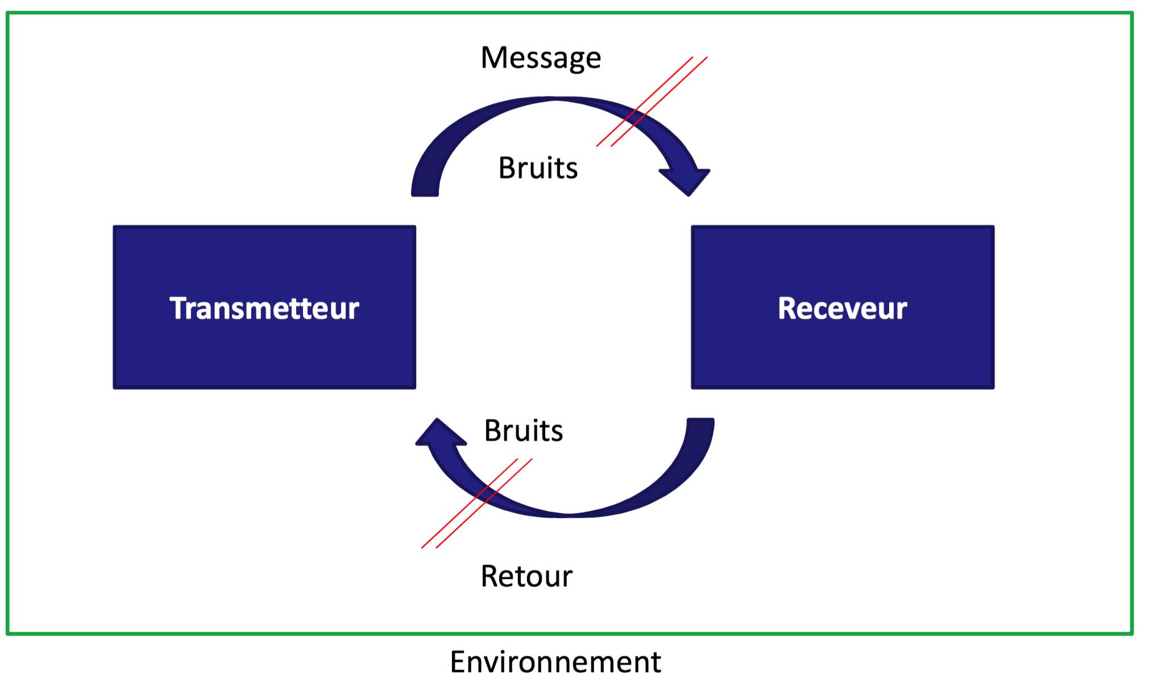
Het mechanische model van de communicatie
Zender
Ontvanger
Notes:
De omgeving waarin de beide actoren van de communicatie zich bevinden, kan gevolgen hebben voor het begrijpen van de boodschap. (bijvoorbeeld in het geval van de hiervoor besproken Air France vlucht).

Slide 31
Metacommunication om de communicatie te verbeteren
Metacommunicatie: “de communicatie van de communicatie”
Non-verbaal:
Mimiek
Bewegingen
Uiterlijk
Houding
Afstand
Gedrag
Paraverbaal:
Toon
Volume
Uitspraak
Intonatie
Ritme
Ademhaling
Tussenwerpsels
Notes:
De metacommunicatie is een aanvullende informatie op de geformuleerde woorden.
Hierdoor kan de over te brengen boodschap worden versterkt, maar voor een doeltreffende metacommunicatie moet de ontvanger de zender zien. Dat is een van de redenen waarom voor belangrijke boodschappen een persoonlijk gesprek altijd beter is een e-mail of telefoongesprek.

Slide 32
Actief luisteren – 1:
Luister naar uw gesprekspartner en … herformuleer
Om uw gesprekspartner te laten weten datnaar hem is geluisterd en de boodschap goed is begrepen ...
Om hem aan te sporen verder te gaan en feiten te verzamelen ...
Om misverstanden te vermijden ...
Herformuleer wat u hebt begrepen uit de woorden van uw gesprekspartner:
zonder oordeel en zonder interpretatie;
door te beginnen met een formule zoals “als ik u goed begrijp …”.

Slide 33
Actief luisteren – 2:
Luister naar uw gesprekspartner en … laat preciseren
Om de termen die uw gesprekspartner gebruikt exact te begrijpen.
Precisie van zelfstandige naamwoorden:
“Welk soort (zefstandig naamwoord)?”
Voorbeeld: Dat vraagt veel werk – Wat voor werk?
Precisie van werkwoorden:
  “Hoe gebeurt het (werkwoord)?”
  Voorbeeld: Dat regel ik wel – Hoe ga je dit regelen?
Precisie van algemeenheden:
  “Men, altijd, nooit, veel …”
Voorbeeld: Wie zijn 'men'?
Werkelijk altijd? Nooit?
Veel? Hoeveel?

Slide 34
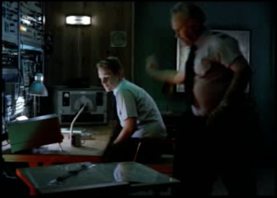
De communicatie in een vreemde taal
Humoristische video

Slide 35
De communicatie in een vreemde taal verbeteren – 10 tips
Wees specifiek
Wees geduldig
Vermijd idiomatische uitdrukkingen (bijvoorbeeld “daar heb ik een broertje aan dood” of “daarvoor steek ik mijn hand in het vuur”)
Vraag ophelderingen.
Wees voorzichtig met vakjargon.
Spreek zacht en duidelijk.
Definieer de basisvocabulaire.
Controleer regelmatig of alles goed is begrepen.
Verstrek de informatie via diverse media (tekening, gebaren, enz.).
Kies de meest doeltreffende communicatiekanalen (persoonlijk gesprek, telefoon, e-mail, enz.).

Slide 36
De lokale bijzonderheden
Dia die lokaal moet worden ingevuld met culturele bijzonderheden van de communicatie het betreffende land.

Slide 37
Hoe kan de interculturele communicatie worden verbeterd?
Ontwikkel de kennis van de verschillende ontmoete culturen
Deel de eigen praktische ervaring op eenvoudige wijze
Vermijd humor
Pas de structuur, het ritme en de gebaren van uw communicatie aan
Respecteer de verschillen
Leg niet te veel nadruk op culturele specificiteiten

Slide 38
Samenvatting
Wat hebt u geleerd over de menselijke factor en het gedragsaspect?
Wat gaat u op grond hiervan voortaan anders doen?
Zijn hieruit nog andere vragen gerezen?

